Slide 1
4.10 Muistia tarvitaan kaikessa toiminnassa
Skeema 3
Ydinsisältö

Slide 2
Muisti tekee elämästä mielekkään
Muistia tarvitaan kaikessa ihmisen toiminnassa.
oppiminen, sosiaaliset suhteet, identiteetti, persoonallisuus jne.
Muistiin painuu vain osa havainnoista.
Muistin toiminnan tunteminen auttaa kehittämään oppimista ja ehkäisemään unohtamista.

Slide 3
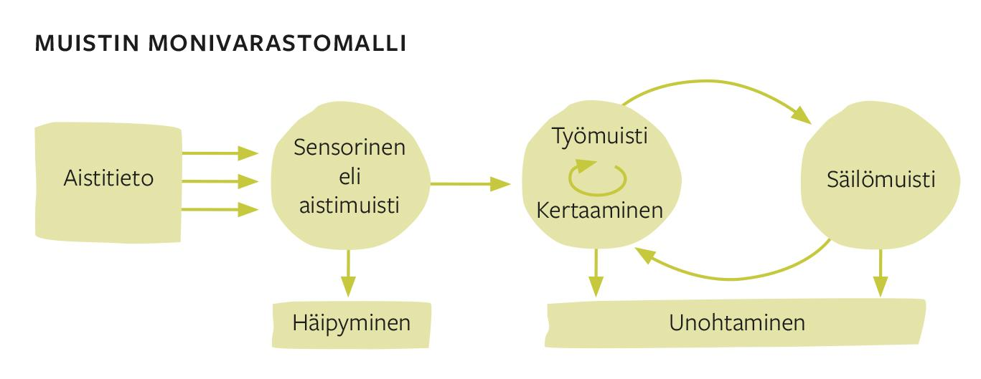

Slide 4
Muistia on monenlaista
Monivarastomalli jäsentää muistin toimintaa.
sensorinen muisti
työmuisti
säilömuisti
Järjestelmät poikkeavat toisistaan kapasiteetiltaan ja kestoltaan.

Slide 5
Sensoriset muistit eli aistimuistit
Sensorisissa muisteissa tietoa mahtuu paljon, mutta se häviää nopeasti.
Tiedon säilymiseen ei voi vaikuttaa tahdonalaisesti.
Tarkkaavaisuuden avulla osa tiedosta välittyy tarkempaan käsittelyyn.

Slide 6
Eri aivoalueet vastaavat muistin eri toiminnoista
Muistin toimintaa ei voi paikantaa tiettyyn aivojen kohtaan, vaan muistitoiminnot liittyvät useisiin eri aivoalueisiin.

Slide 7
